Slide 1

nook. STUDIO
RecSort
録画を、すっきり。
理由付きの候補で、動画の整理を支援するWebアプリ
RecSort / nook. STUDIO
01
Notes:
RecSortは、録画の容量がいっぱいで、どれを整理するか迷うという課題から作ったWebアプリです。課題のためだけでなく、自分でも日常的に使える道具を目指しました。
出典：ユーザー提供の課題説明。アイコンはこのプロジェクトで生成した原画。

Slide 2
選んだ課題と、提案する解決策
学校から提示された課題
「録画で容量がいっぱいなので、
削除をおすすめしてほしい」
提案する解決策
容量と更新日時を見える化し、候補の理由を示す
残す・保留・整理候補を自分で選び、最後に確認する。
RecSort / nook. STUDIO
02
Notes:
容量や古さだけでは、大切な録画かどうかは決まりません。そこで、候補の理由を示し、残すものや迷うものを本人が選べる設計にしました。最後の判断を利用者に残します。
出典：ユーザー提供の課題説明、https://github.com/nookstudiojp/recsort/blob/main/docs/DESIGN.md

Slide 3
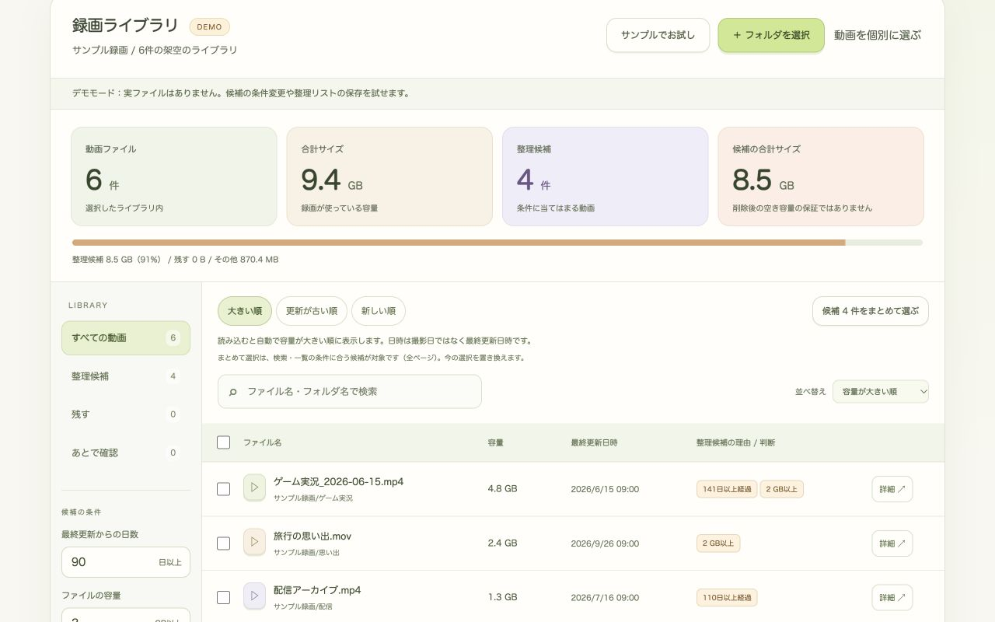
システム概要と実装した機能
見渡す
容量順・更新日時順に並べ替え
ファイル名・フォルダ名で検索
判断する
理由付き候補を見て、
残す・あとで確認を選ぶ
まとめる
条件に合う候補を、
全ページから一括選択
確認する
確認チェック後に、
CSVの整理リストを保存
実画面 / 架空の6件のサンプルデータ
RecSort / nook. STUDIO
03
Notes:
PCではフォルダや個別ファイル、スマホでは写真ライブラリ向けの選択画面から動画を読み込みます。この画面はサンプルで、実動画を含みません。実演では候補の理由、残す設定、一括選択、確認後のCSV保存を示します。
出典：https://github.com/nookstudiojp/recsort/blob/main/dist/app.js と core.mjs。画像は本プロジェクトで撮影した実画面。

Slide 4
システム構成
役割 | 技術・保存先 | 処理内容
画面 | HTML / CSS | 一覧・検索・詳細・確認画面
読み込みと判定 | JavaScript / File API | 容量・最終更新日時から候補理由を生成
判断の保存 | localStorage | 残す・あとで確認の判断をブラウザに保存
出力 | CSV / Blob | 確認した整理リストをダウンロード
動画ファイルは端末内で処理し、サーバーへ送信しない
ローカル起動時のPythonは、HTMLなどの静的ファイルを配信する。
RecSort / nook. STUDIO
04
Notes:
現在の公開版はHTML、CSS、JavaScriptです。候補判定は明示したルールで行い、動画内容をAIに送って判定しません。判断だけをブラウザに保存します。Pythonはローカル配信用で、サーバー側で動画を解析する構成ではありません。
出典：https://github.com/nookstudiojp/recsort/blob/main/README.md、dist/core.mjs、dist/decisions.mjs、start.py

Slide 5
生成AIを活用した開発工程
01
要件定義
容量の把握、理由付きの候補、確認手順を整理
02
設計・実装への指示
必要な機能と、確認なしに削除しない制約を伝える
03
動作確認
候補判定・判断保存などの自動テストと画面操作
04
改善
写真ライブラリへの入口、自動ソート、一括選択を追加
自動テスト23項目が成功。ブラウザの実画面でも操作を確認。
RecSort / nook. STUDIO
05
Notes:
生成AIを使うバイブコーディングで開発しました。必要な機能だけでなく、安全上の制約も指示しています。生成されたコードは候補判定や保存処理をテストし、実際に使って気づいた操作上の要望を反映しました。23項目はロジックテストで、全OSの動作保証を意味しません。
出典：本チャットの開発履歴、https://github.com/nookstudiojp/recsort/blob/main/docs/VERIFICATION.md、test-core.mjs、test-decisions.mjs

Slide 6
制限事項と今後の拡張
現在の制限
今後の拡張
Web版はCSV保存まで。動画は削除しない。
日時は撮影日ではなく、最終更新日時。
写真全体の走査や重複検出は未実装。
正確な撮影日の読み取りと重複検出。
端末・ブラウザごとの検証を増やす。
iPhone実機や大量動画での動作を確認。
ソース・起動手順 github.com/nookstudiojp/recsort
公開デモ recsort-studio.alikemerit.chatgpt.site
RecSort / nook. STUDIO
06
Notes:
現在は整理の判断とリスト作成までで、空き容量を直接増やす機能はありません。撮影日と重複検出は今後の構想です。iPhone実機や大量動画の確認も今後の課題です。GitHubにはソースと起動手順、テストを公開しました。
出典：https://github.com/nookstudiojp/recsort/blob/main/README.md と docs/VERIFICATION.md

Slide 7
質疑応答 ① 候補判定と削除
Q. なぜ容量と更新日時を基準にした？
容量を使う動画と、見直すきっかけを示しやすいからです。
初期値は90日以上・2GB以上・0バイトのいずれか。条件は変更できます。
大きい・古いだけで不要とは決めず、候補と理由を示します。
Q. 削除をすすめる課題なのに、削除できない？
Web版は、候補の確認とCSVの整理リスト保存まで実装しました。
元動画の削除・移動は未実装で、実際の整理は利用者が行います。
空き容量を直接増やすところまで完結しない点が、現在の制限です。
RecSort / nook. STUDIO
07
Notes:
質疑応答用の補足です。本編の説明では通読せず、質問に応じて参照します。
2GBは実装上2×1024³バイト、日数は最終更新日時から計算します。ルールのどれかに該当した動画が候補です。「残す」を付けると候補から除外します。初期のデスクトップ試作には確認後のゴミ箱移動がありますが、今回の提出の中心であるWeb版と区別して説明します。
出典：https://github.com/nookstudiojp/recsort/blob/main/README.md、dist/core.mjs、dist/decisions.mjs、docs/VERIFICATION.md、本チャットの開発履歴。

Slide 8
質疑応答 ② 利用環境とデータ
Q. なぜWebアプリ？ スマホでも使える？
インストールせず試せて、PCとスマホの入口を用意できるためです。
PCはフォルダや個別ファイル、スマホは写真ライブラリ向けの選択です。
選択画面はOSに依存し、iPhone実機での動作は未確認です。
Q. 動画は送信される？ 判断はどこに保存する？
動画とファイル情報はブラウザ内で扱い、サーバーへ送信しません。
実ファイルの判断だけを、パス・容量・更新日時のキーで端末内に保存します。
再読み込み後は再選択が必要で、保存データを消すと判断も消えます。
RecSort / nook. STUDIO
08
Notes:
質疑応答用の補足です。本編の説明では通読せず、質問に応じて参照します。
写真アプリ全体の自動走査や削除はできず、最初に対象動画を選ぶ必要があります。日時は撮影日ではなく最終更新日時です。選択時の動画変換で容量・日時が変わる場合があります。保存先はlocalStorageで、動画本体は保存しません。URLやポートが変わると保存領域も変わります。
出典：https://github.com/nookstudiojp/recsort/blob/main/README.md、dist/core.mjs、dist/decisions.mjs、docs/VERIFICATION.md、本チャットの開発履歴。

Slide 9
質疑応答 ③ AIの利用と動作確認
Q. AIには何を任せ、自分は何を決めた？
課題整理・設計・コード作成・修正に生成AIを活用しました。
自分は欲しい機能や制約を伝え、UIや使い方への改善要望を出しました。
候補判定は容量・日時などのルールで、動画内容をAIが判断していません。
Q. どこまで動作を確認できている？
候補判定・CSV出力・判断の保存など、自動テスト23項目が成功しています。
ブラウザで一括選択や確認画面を操作し、提出用サーバーの起動も確認しました。
全OS・iPhone実機・全動画形式・大量動画の検証はできていません。
RecSort / nook. STUDIO
09
Notes:
質疑応答用の補足です。本編の説明では通読せず、質問に応じて参照します。
本人がすべてのコードを手書きした、すべてのテストを自分で実行した、とは説明しません。自動テストは候補判定など12項目と判断保存など11項目です。画面の動きの確認と、自動テストが確認する範囲を区別します。技術の詳細を聞かれて未確認なら、その場で推測せず後日調べて回答します。
出典：https://github.com/nookstudiojp/recsort/blob/main/README.md、dist/core.mjs、dist/decisions.mjs、docs/VERIFICATION.md、本チャットの開発履歴。

Slide 10
質疑応答 ④ ソースと今後の改善
Q. コードはどのファイルを見ればいい？
app.jsが画面操作、core.mjsが候補理由とCSV生成を担当します。
decisions.mjsが「残す・あとで確認」の判断を管理します。
start.pyは静的ファイルの配信用で、動画解析を行うサーバーではありません。
Q. 今後追加したい機能は？ 分からない質問には？
撮影日の正確な取得や重複検出を検討しています。どちらも未実装です。
まずは端末・ブラウザごとの確認を増やし、普段使いできる範囲を広げます。
確認できていない点は「調べて後ほど回答します」と伝えます。
RecSort / nook. STUDIO
10
Notes:
質疑応答用の補足です。本編の説明では通読せず、質問に応じて参照します。
ソースはdist/内にあり、そのまま読めるHTML/CSS/JavaScriptです。GitHubのREADMEに環境構築・起動方法・サンプル操作手順を掲載しています。今後の機能の具体的な方式や実現時期は、まだ決めていないことを区別します。
出典：https://github.com/nookstudiojp/recsort/blob/main/README.md、dist/core.mjs、dist/decisions.mjs、docs/VERIFICATION.md、本チャットの開発履歴。

